Slide 1


Bibliographie sur les infections sur prothèses d'épaule, un ou deux temps Classique
LIGNEL A. (interne)
THOMAZEAU H. (PU-PH)

Slide 2
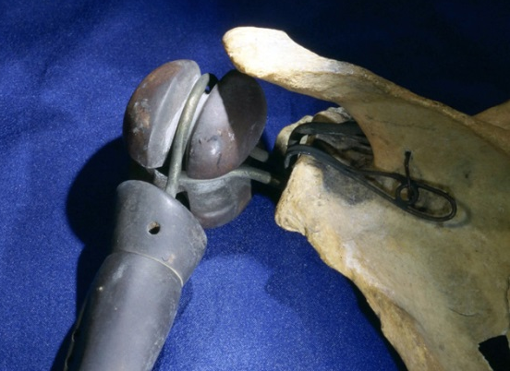
Histoire et chiffres
1893 : 1ère prothèse totale d’épaule (Jules-Emile PEAN – Paris) et 1er sepsis
« redécouverte » dans les années 50 (Neer)
2010 : 10831 arthroplasties d’épaules en France (HAS)
  ≈ 300 infections de PTE par an

Slide 3
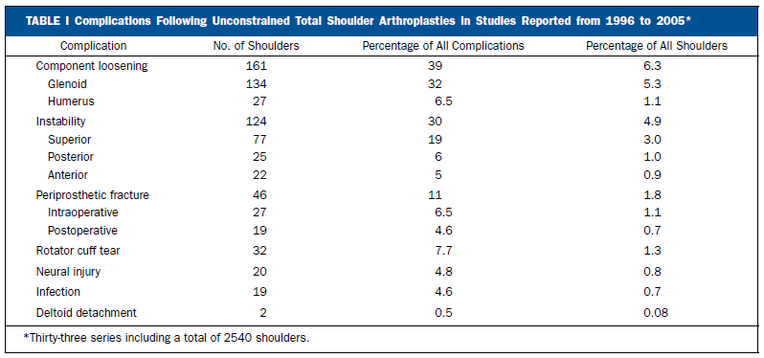
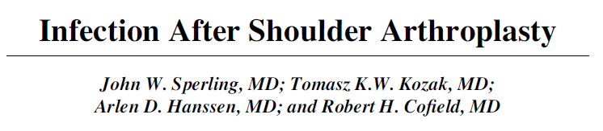


Prévalence
Sepsis complication rare mais grave
0 – 3,9% selon les séries
Plus élevée dans les PTE inversées
 | Interventions | Sepsis avérés | Pourcentage
PTE de 1ère intention | 2512 | 18 | 0,72
Reprises | 222 | 7 | 3,15

Slide 4
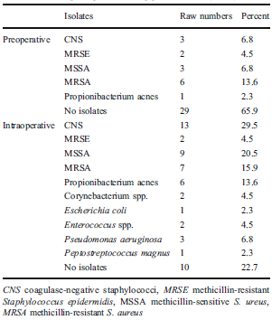

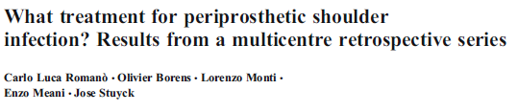
Une bactériologie spécifique
Staphylocoques et Propionibacterium acnes

Slide 5
Stratégies chirurgicales
Peu d’études comparatives
6 prises en charge possibles :
  Antibiotiques seuls
  Lavage simple
  Résection arthroplastie
  Spacer aux antibiotiques définitif
  Changement en 1 temps
  Changement en 2 temps

Slide 7
 | Récidive infection | Commentaires
Résection | 28,6% | Complications post op ++
lavage | 50%
Changement 1 temps | 50%
Changement 2 temps | 0% | Meilleur résultat fonctionnel

Slide 8
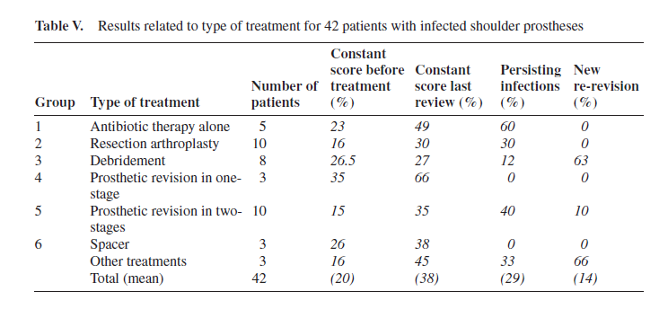
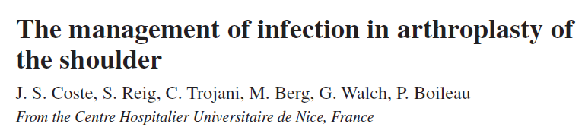


Slide 10
 | Récidive infection | Commentaires
Résection | 0%
lavage | 20%
Spacer définitif | 6,7%
Changement 2 temps | 0% | Meilleur résultat fonctionnel

Slide 11
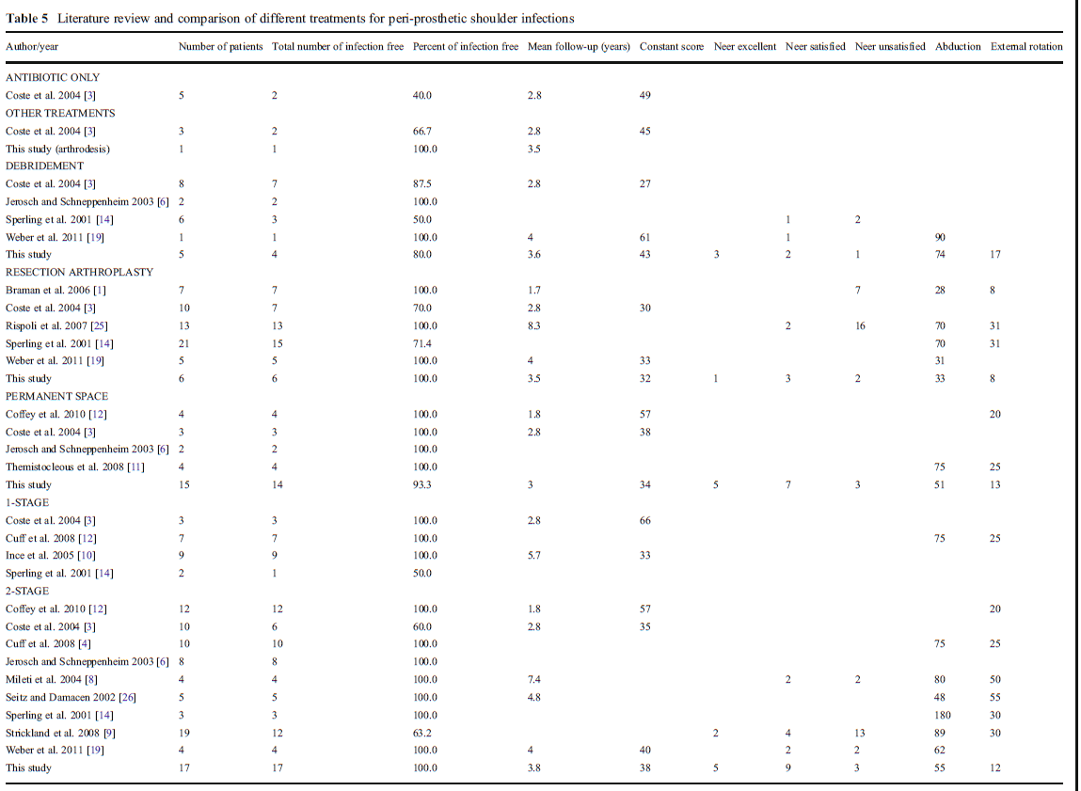
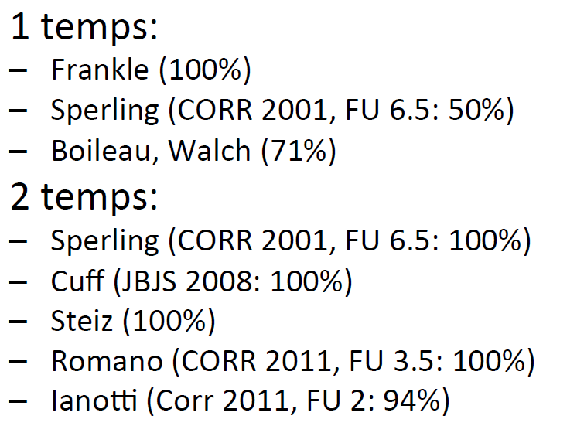
Efficacité variable
Résultat fonctionnel souvent décevant

Slide 12
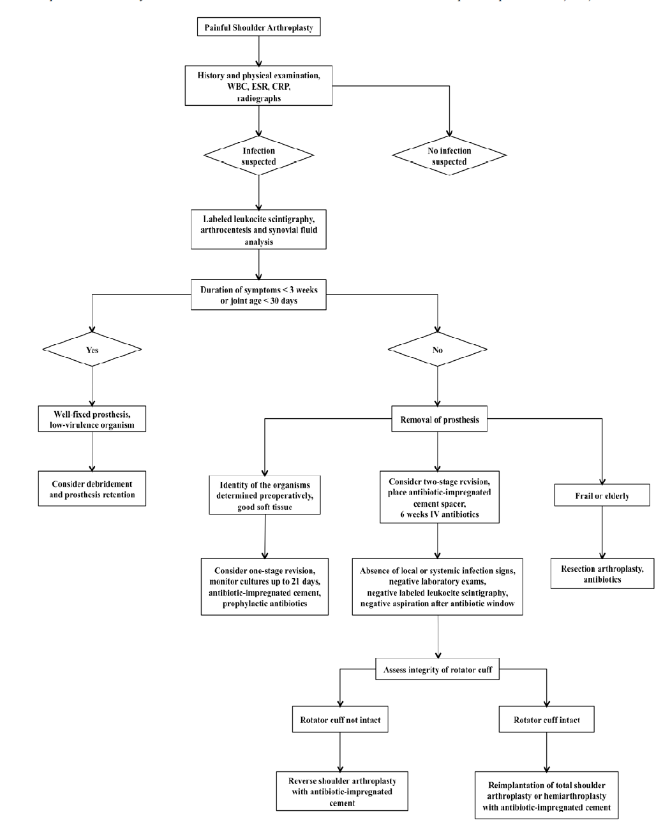

Proposition de prise en charge

